Slide 1
Primii 10 ani de pensii private obligatorii (Pilonul II) în România
Iulius POSTOLACHE,
Președinte APAPR

Slide 2
O scurtă istorie a „pensiilor”
Primele pensii „private” din istorie
În Europa, la mijlocul secolului al XVII-lea, în Germania (apoi Olanda)
În SUA, în 1875, American Express oferă primul plan „ocupațional” de pensii
Sistemele publice de pensii (PAYG)
Apar mai târziu, în 1889, în Europa (Germania, Otto von Bismarck)
În 1935, în SUA (F.D. Roosevelt); Evoluțiile demografice postbelice au redus substanțial eficiența PAYG
Sistemele moderne de pensii private
În Europa, funcționează de aproape 150 de ani, timp în care zeci de generații au beneficiat de ele
În România, lansarea a întârziat până în 2007, de unde și diferențialul de dezvoltare (activele fondurilor de pensii private în PIB înseamnă 4% în RO și > 80% în OECD)
Notes:
2
2
2
2
2

Slide 3
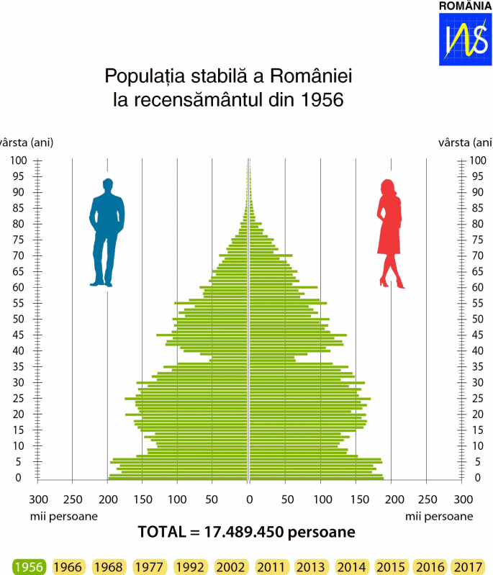
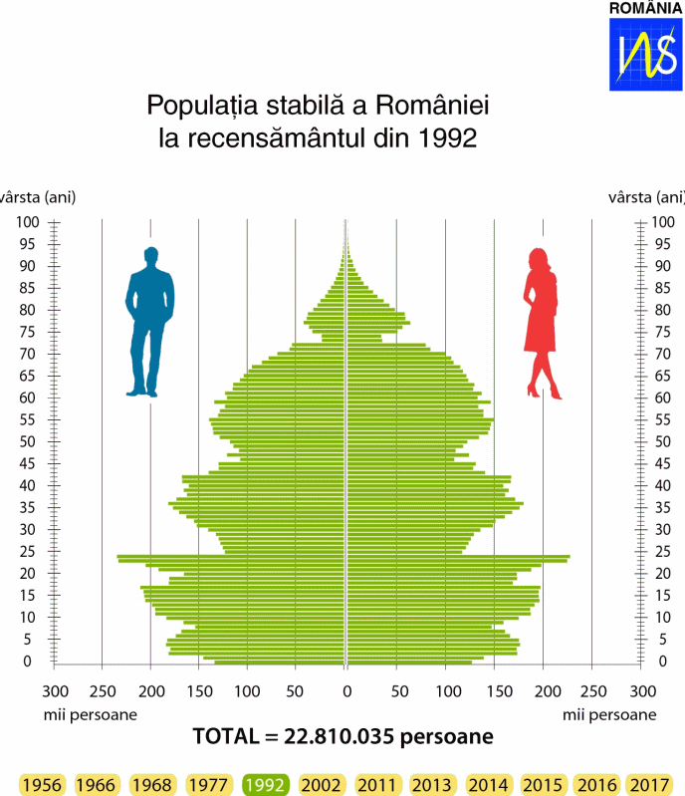
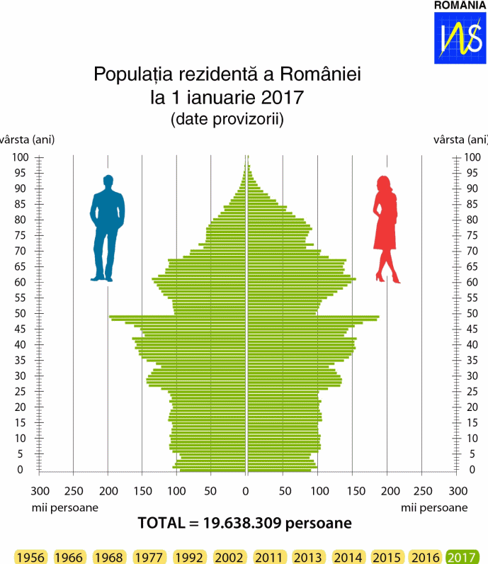
Problema: populația îmbătrânește și scade
Piramida vârstelor, din 1956, până în prezent
Sursa: Institutul Național de Statistică
Notes:
3
3
3
3
3

Slide 4
Urmează o criză demografică majoră
Salariați (milioane)
Pensionari (milioane)
Rata de dependență
1 : 1.35
(activ) (pensionari)
1 : 2.5
(activ) (pensionari)
2017
2042
Sursa: Banca Mondială
Notes:
4
4
4
4
4

Slide 5
Oamenii au așteptări mari pentru pensie
Doar 0,09% din actualii pensionari primesc o pensie de peste 1.000 de euro/lună
98,88% din actualii pensionari primesc pensii sub 500 de euro/lună
Doar 1,03% din actualii pensionari primesc pensii între 500 și 1.000 de euro/lună
Surse:
Studiul „Atitudinea românilor față de sistemul de pensii”, realizat pe platforma Ivox, la bilanțul primilor 10 ani de pensii private obligatorii în România, în perioada 25-29 septembrie 2017, pe 1827 de respondenți, cu vârste de peste 18 ani, mediul urban, utilizatori de Internet;
CNPP (august 2017)
Notes:
5
5
5
5
5

Slide 6
Românii nu prea reușesc să economisească
Sursă: Studiul „Atitudinea românilor față de sistemul de pensii”, realizat pe platforma Ivox, la bilanțul primilor 10 ani de pensii private obligatorii în România, în perioada 25-29 septembrie 2017, pe 1827 de respondenți, cu vârste de peste 18 ani, mediul urban, utilizatori de Internet;
Notes:
6
6
6
6
6

Slide 7
Și cu atât mai puțin pentru pensie
Sursă: Studiul „Atitudinea românilor față de sistemul de pensii”, realizat pe platforma Ivox, la bilanțul primilor 10 ani de pensii private obligatorii în România, în perioada 25-29 septembrie 2017, pe 1827 de respondenți, cu vârste de peste 18 ani, mediul urban, utilizatori de Internet;
Notes:
7
7
7
7
7

Slide 8
Românii doresc creșterea contribuției obligatorie la Pilonul II
Sursă: Studiul „Atitudinea românilor față de sistemul de pensii”, realizat pe platforma Ivox, la bilanțul primilor 10 ani de pensii private obligatorii în România, în perioada 25-29 septembrie 2017, pe 1827 de respondenți, cu vârste de peste 18 ani, mediul urban, utilizatori de Internet;
Notes:
8
8
8
8
8

Slide 9
Fondurile de pensii private (sept. 2017)
Pilonul II (obligatoriu)
Pilonul III (facultativ)
lansat în luna mai 2008
7 fonduri
7 mil. participanți
active nete: 38,16 mld. LEI
9,10% randament mediu anualizat net, de la lansare până azi
7 miliarde LEI câștig net pentru participanți
lansat în luna mai 2007
10 fonduri
cca. 440.000 participanți
active nete: 1,74 mld. LEI
6,99% randament mediu anualizat net, de la lansare pana azi
stimulent fiscal (deductibilitate)
Sursa: calcule APAPR pe baza datelor ASF
Notes:
9
9
9
9
9

Slide 10
10 ani de Pilon II, în cifre pentru oameni
Situația „participantului mediu”, după 10 ani de Pilon II
Suma brută contribuită | 4362.1 | LEI
Comision din contribuția brută | 109.1 | LEI
Comision din activul net | 104.0 | LEI
Câștigul total generat de administrator | 1267.3 | LEI
Comision total încasat de administrator | 213.1 | LEI
Câștigul net la zi al participantului | 1054.2 | LEI
Suma existentă în cont | 5416.3 | LEI
Sursa: calcule APAPR pe baza datelor ASF si BNR
Notes:
10
10
10
10
10

Slide 11
Investițiile fondurilor de pensii (1)
92% din aceste active sunt investite în România
Sprijină managementul pe termen lung al datoriei publice
Reduc volatilitatea cererii, mai ales în perioade de criză
40 mld lei (8,75 mld. EUR) activele nete administrate azi de fondurile de pensii private (P II + P III)
Mandat investitional conservator
(~ 75% obligațiuni și piața monetară)
cca. 14% din titlurile de stat ale României (al doilea deținător de datorie publică, după bănci)
Notes:
11
11
11
11
11

Slide 12
Investițiile fondurilor de pensii (2)
1,5 mld. EUR în acțiuni pe Bursa de Valori București
Potențial crescut pentru investitii în infrastructura rutieră, energetică, sanitară), via PPP, Fondul Suveran de Investiții etc.
cea mai mare clasă de investitori instituționali din piața locală
rol semnificativ in succesul ofertelor publice derulate pe piata locala de capital in ultimii ani
responsabile pentru aproape 15% din lichiditatea pieței bursiere locale
Guvernanța corporativă
continuă să fie o
prioritate, odată cu
creșterea deținerilor în
companii locale:
transparență, eficiența
managementului,
protecția drepturilor
acționarilor minoritari
Notes:
12
12
12
12
12

Slide 13
Performanța Pilonului II din România
„Fondurile de pensii cu cele mai bune randamente reale (ajustate cu inflația și comisioanele)” într-un panel de 15 state membre UE, pentru perioada 2008-2015, conform unui studiu realizat de Better Finance, Federația Europeană a Consumatorilor de Produse Financiare („Pension Savings. The Real Return”, 2016)
„Pilonul II a înregistrat randamente investiționale pozitive de la lansarea sa din 2008. Se poate spune că Pilonul II se bucură de o bună reputație în România”, potrivit unui studiu realizat de BERD la cererea ASF („Review of the Romanian Private Pension System for the Financial Supervisory Authority”, 2015)
Pe locul 2 din 65 de state analizate în termeni de randamente reale (ajustate cu inflația) în perioada de vârf a crizei, 2008-2010, conform OECD („Pension Markets in Focus”, 2011)
Notes:
13
13
13
13
13

Slide 14
UE și FMI apreciază Pilonul II
Implementarea de reforme care să limiteze creșterea așteptată a cheltuielilor legate de îmbătrânirea populației ar putea îmbunătăți sustenabilitatea poziției fiscale pe termen lung. Acestea ar include finalizarea reformei pensiilor și implementarea Pilonului II. Conform legislației naționale, definitivarea Pilonului II presupune ca nivelul contribuției să ajungă la 6%. Contrar acestor prevederi, bugetul pe 2016 a prevazut un transfer de contribuții de doar 5,1%, fapt ce întârzie implementarea reformei pensiilor.
UE 2016
Sursa: Rapoartele de țară ale Comisiei Europene și FMI pentru România, 2016 și 2017)
Notes:
14
14
14
14

Slide 15
UE și FMI apreciază Pilonul II
Fără reformarea sistemului de pensii, costurile asociate îmbătrânirii populației vor deteriora situația datoriei publice, în sensul creșterii acesteia. Vârsta de pensionare nu este egală între genuri. Mai mult, implementarea Pilonului II de pensii private a fost întârziată. Calendarul inițial prevedea o creștere treptată a contribuției virate către Pilonul II, până la 6%. Cu toate acestea, bugetul pe 2016 a prevazut un transfer de contribuții de 5,1% în loc de 6%, iar bugetul pe 2017 a menținut acest procent. Pe termen lung, costurile cu sistemele de sănătate și pensii, asociate îmbătrânirii, vor afecta negativ nivelul datoriei publice în PIB, în sensul creșterii acesteia.
UE 2017
Sursa: Rapoartele de țară ale Comisiei Europene și FMI pentru România, 2016 și 2017)
Notes:
15
15
15
15

Slide 16
UE și FMI apreciază Pilonul II
Pentru a atinge stabilitatea financiară pe termen lung, sistemul de pensii private ar trebui dezvoltat, iar creșterea de contribuții programată pentru Pilonul II ar trebui respectată.
FMI 2016
Sursa: Rapoartele de țară ale Comisiei Europene și FMI pentru România, 2016 și 2017)
Notes:
16
16
16
16

Slide 17
5 concluzii-cheie după primii 10 ani
Fondurile de pensii private și-au făcut datoria și au produs randamente investiționale remarcabile pentru participanți, chiar și în perioada crizei financiare și a climatului neprielnic post-criză;
Românii își doresc venituri mai mari la pensie - Sistemul actual (pensie de stat Pilon 1, pensie privată obligatorie Pilon 2 și pensie privată facultativă Pilon 3) se apropie cel mai mult de așteptările românilor privind veniturile la pensie;
Fondurile de pensii au un rol în susținerea economiei României și în același timp adresează o nevoie socială acută pentru economisire pe termen lung;
Stabilitatea legislativă este crucială pentru dezvoltarea corectă a sistemului de pensii private în România;
Efectele pozitive asociate, înregistrate în alte domenii (piața de capital și stabilitatea financiara), sunt dependente de continuarea Pilonului II în forma sa actuală.
Notes:
17
17
17
17
17

